Slide 1
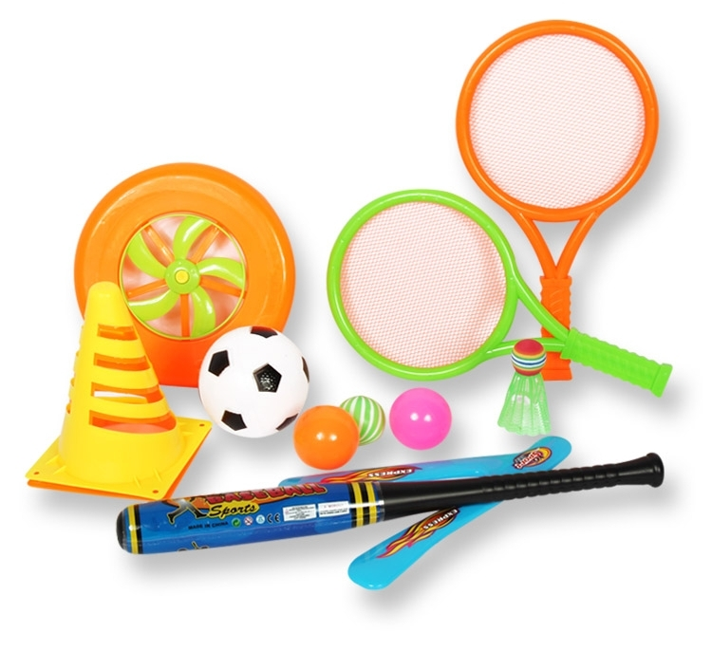
Муниципальное бюджетное дошкольное образовательное учреждение детский сад общеразвивающего вида №8 х.Красное
Виды спорта для дошколят

Slide 3
Подскажи!
Какие виды спорта вы видите.

Slide 12
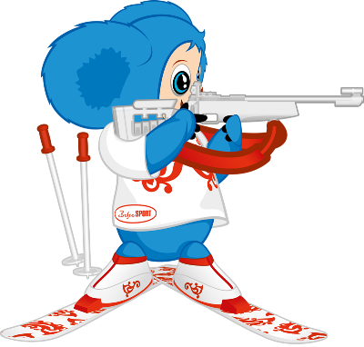

Slide 14
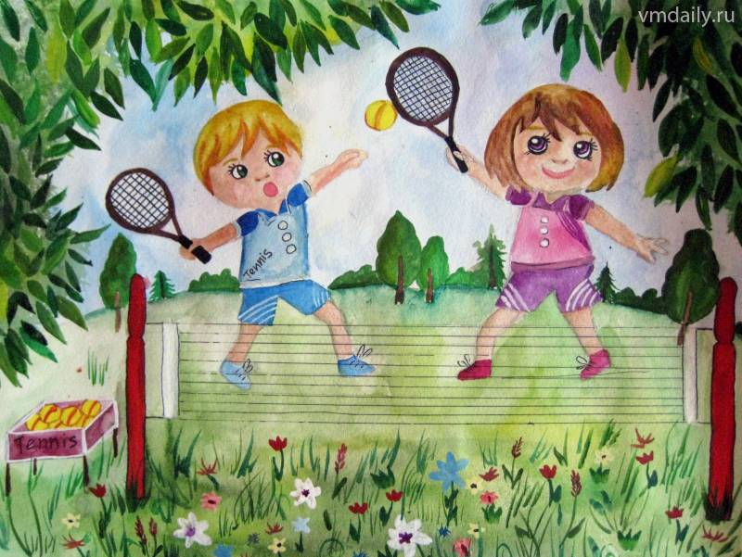

Slide 15
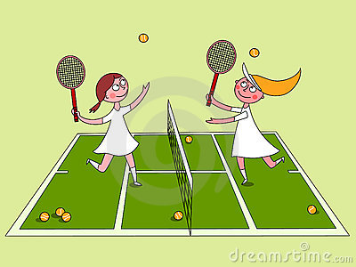

Slide 19
